Slide 1
前端项目
单击此处添加副标题
演讲者：吴钦飞

Slide 2
前端工程化
组件化
规范化
模块化
自动化

Slide 3
前端项目
业务开发
业务组件库
hui
模板库
卡片库
规范
HButton
Menu
Login
Sidebar
DataTable
Layout
项目结构
基础组件库
element-ui
前端路由
vue-router
状态管理
vuex
Lib
Button
Form
Datepicker
命名规则
HTTP
axios.js
前端框架
Vue.js
代码风格
组件化
MV“C”
模板引擎
数据绑定
事件绑定
工具库
Lodash
API
构建
webpack
模块化
esm / commonjs
编译
TS / SCSS
dev-server
实时编译 / 反向代理
插件
扩展功能
优化
合并 / 混淆 / 压缩

Slide 4
登录
开始
表单验证
输入账号
发送请求
失败
内存：vuex
保存用户信息
硬盘：localStorage
结束

Slide 5
应用初始化
打开页面
开始
发送请求校验 localStorage 中的 token
校验登录信息
跳转登录页
获取菜单数据
构建前端路由
结束

Slide 6
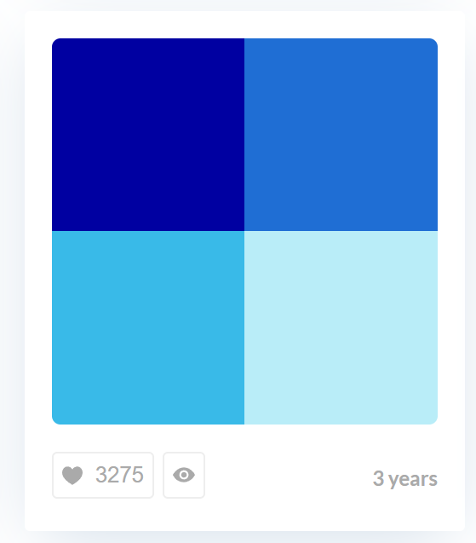
配色

